Slide 1
第6章
_{关系数据库设计理论}

Slide 2
_{关系模式规范化的必要性}
_{第六章 关系数据库设计理论}
_{第一节}

Slide 3

一个学籍E-R模型：
问题的引入
课名
学分
成绩
学号
姓名
系名
系主任
m
选修
n
n
属于
1
课程
学生
系
另有语义约定:
学生可能重名，但只有一个学号；
系不能重名，只有一名系主任，但系主任可能重名；
每门课有一个唯一的课名，不同课的学分可能相同；
每个学生所学的每一门课程都有一个成绩。

Slide 4
方案1：把学籍E-R模型设计成一个关系模式
问题的引入
DSC(学号,姓名,系名,系主任,课名,学分,成绩)
说明：带下划线的属性集构成主键。
学号 | 姓名 | 系名 | 系主任 | 课名 | 学分 | 成绩
9801 | 张明 | IS | 刘成 | C语言 | 3 | 85
9801 | 张明 | IS | 刘成 | 数据库 | 3 | 80
9801 | 张明 | IS | 刘成 | 数据结构 | 3 | 76
9801 | 张明 | IS | 刘成 | 高数 | 5 | 82
9802 | 赵龙 | CS | 王浩 | 高数 | 3 | 72
9802 | 赵龙 | CS | 王浩 | C语言 | 3 | 68
9803 | 陈然 | MA | 魏征 | C语言 | 3 | 84
9803 | 陈然 | MA | 魏征 | 数据库 | 3 | 86
9803 | 陈然 | MA | 魏征 | 高数 | 5 | 74
9804 | 钟伟 | IS | 刘成 | 高数 | 5 | 75
┆ | ┆ | ┆ | ┆ | ┆ | ┆ | ┆
这个方案是“好”的方案吗？

Slide 5
DSC的问题1：数据冗余太大
问题的引入
学号 | 姓名 | 系名 | 系主任 | 课名 | 学分 | 成绩
9801 | 张明 | IS | 刘成 | C语言 | 3 | 85
9801 | 张明 | IS | 刘成 | 数据库 | 3 | 80
9801 | 张明 | IS | 刘成 | 数据结构 | 3 | 76
9801 | 张明 | IS | 刘成 | 高数 | 5 | 82
9802 | 赵龙 | CS | 王浩 | 高数 | 3 | 72
9802 | 赵龙 | CS | 王浩 | C语言 | 3 | 68
9803 | 陈然 | MA | 魏征 | C语言 | 3 | 84
9803 | 陈然 | MA | 魏征 | 数据库 | 3 | 86
9803 | 陈然 | MA | 魏征 | 高数 | 5 | 74
9804 | 钟伟 | IS | 刘成 | 高数 | 5 | 75
┆ | ┆ | ┆ | ┆ | ┆ | ┆ | ┆
多次出现同一个学生的姓名、所在系和系主任；多次出现同一课程的学分。

Slide 6
DSC的问题2：存在插入异常
问题的引入
学号 | 姓名 | 系名 | 系主任 | 课名 | 学分 | 成绩
9801 | 张明 | IS | 刘成 | C语言 | 3 | 85
9801 | 张明 | IS | 刘成 | 数据库 | 3 | 80
9801 | 张明 | IS | 刘成 | 数据结构 | 3 | 76
9801 | 张明 | IS | 刘成 | 高数 | 5 | 82
9802 | 赵龙 | CS | 王浩 | 高数 | 3 | 72
9802 | 赵龙 | CS | 王浩 | C语言 | 3 | 68
9803 | 陈然 | MA | 魏征 | C语言 | 3 | 84
9803 | 陈然 | MA | 魏征 | 数据库 | 3 | 86
9803 | 陈然 | MA | 魏征 | 高数 | 5 | 74
9804 | 钟伟 | IS | 刘成 | 高数 | 5 | 75
┆ | ┆ | ┆ | ┆ | ┆ | ┆ | ┆
无法插入没有选课的学生；无法插入还无学生选修的新课；无法插入尚无学生的新系。

Slide 7
DSC的问题3：存在删除异常
问题的引入
学号 | 姓名 | 系名 | 系主任 | 课名 | 学分 | 成绩
9801 | 张明 | IS | 刘成 | C语言 | 3 | 85
9801 | 张明 | IS | 刘成 | 数据库 | 3 | 80
9801 | 张明 | IS | 刘成 | 数据结构 | 3 | 76
9801 | 张明 | IS | 刘成 | 高数 | 5 | 82
9802 | 赵龙 | CS | 王浩 | 高数 | 3 | 72
9802 | 赵龙 | CS | 王浩 | C语言 | 3 | 68
9803 | 陈然 | MA | 魏征 | C语言 | 3 | 84
9803 | 陈然 | MA | 魏征 | 数据库 | 3 | 86
9803 | 陈然 | MA | 魏征 | 高数 | 5 | 74
9804 | 钟伟 | IS | 刘成 | 高数 | 5 | 75
┆ | ┆ | ┆ | ┆ | ┆ | ┆ | ┆
如果删除了某一系的所有学生，则该系被删除；如果删除了所有选同一门课的学生，则该课程被删除。

Slide 8
DSC的问题4：更新复杂
问题的引入
学号 | 姓名 | 系名 | 系主任 | 课名 | 学分 | 成绩
9801 | 张明 | IS | 刘成 | C语言 | 3 | 85
9801 | 张明 | IS | 刘成 | 数据库 | 3 | 80
9801 | 张明 | IS | 刘成 | 数据结构 | 3 | 76
9801 | 张明 | IS | 刘成 | 高数 | 5 | 82
9802 | 赵龙 | CS | 王浩 | 高数 | 3 | 72
9802 | 赵龙 | CS | 王浩 | C语言 | 3 | 68
9803 | 陈然 | MA | 魏征 | C语言 | 3 | 84
9803 | 陈然 | MA | 魏征 | 数据库 | 3 | 86
9803 | 陈然 | MA | 魏征 | 高数 | 5 | 74
9804 | 钟伟 | IS | 刘成 | 高数 | 5 | 75
┆ | ┆ | ┆ | ┆ | ┆ | ┆ | ┆
某一系换了系主任，则必须修改所有该系学生的系主任数据，否则就会出现同一系有两个以上的系主任。

Slide 9
方案2：把学籍E-R模型设计成4个关系模式
问题的引入
S(学号,姓名,系名)
D(系名,系主任)
C(课名,学分)
SC(学号,课名,成绩)
这个方案是“好”的方案吗？
SC
学号 | 课名 | 成绩
9801 | C语言 | 85
9801 | 数据库 | 80
9801 | 数据结构 | 76
9801 | 高数 | 82
9802 | 高数 | 72
9802 | C语言 | 68
9803 | C语言 | 84
9803 | 数据库 | 86
9803 | 高数 | 74
9804 | 高数 | 75
┆ | ┆ | ┆
S
C
D
学号 | 姓名 | 系名
9801 | 张明 | IS
9802 | 赵龙 | CS
9803 | 陈然 | MA
9804 | 钟伟 | IS
┆ | ┆ | ┆
课名 | 学分
C语言 | 3
数据库 | 3
数据结构 | 3
高数 | 5
┆ | ┆
系名 | 系主任
IS | 刘成
CS | 王浩
MA | 魏征
┆ | ┆

Slide 10
问题的引入
数据冗余最小
没有插入异常
没有删除异常
更新简单
SC
学号 | 课名 | 成绩
9801 | C语言 | 85
9801 | 数据库 | 80
9801 | 数据结构 | 76
9801 | 高数 | 82
9802 | 高数 | 72
9802 | C语言 | 68
9803 | C语言 | 84
9803 | 数据库 | 86
9803 | 高数 | 74
9804 | 高数 | 75
┆ | ┆ | ┆
S
C
D
学号 | 姓名 | 系名
9801 | 张明 | IS
9802 | 赵龙 | CS
9803 | 陈然 | MA
9804 | 钟伟 | IS
┆ | ┆ | ┆
课名 | 学分
C语言 | 3
数据库 | 3
数据结构 | 3
高数 | 5
┆ | ┆
系名 | 系主任
IS | 刘成
CS | 王浩
MA | 魏征
┆ | ┆

Slide 11
结论：什么是一个“好”的关系模式？
问题的引入
要能正确而完整地体现客观现实；无过度的数据冗余；无插入异常；无删除异常；更新不复杂！
影响关系模式“好坏”的主要因素是什么？
属性间的数据依赖！它也是关系模式规范化理论的最基本的概念。
对一个不“好”的关系模式该怎么办？
依据关系模式的规范化理论，将它分解成符合某种规范化标准（范式）的“好”的关系模式集！

Slide 12
_{函数依赖}
_{第六章 关系数据库设计理论}
_{第二节}

Slide 13
函数依赖的定义
设有关系模式R(U)，X和Y是U的子集。若对R(U)的任一具体关系r中的任意两个元组u和v，只要u[X]=v[X]就有u[Y]=v[Y]，则称X函数决定Y或Y函数依赖于X，记作X→Y。
X→Y意为元组的X值一经确定则它的Y值也随之确定。
或者说，不可能存在X上的属性值相等，而在Y上的属性值不等的两个元组。
Sno | Sname | Ssex | Sage | Sdep
98001 | 张明 | 男 | 29 | CS
98002 | 李华 | 女 | 30 | MA
98003 | 王军 | 男 | 28 | IS
98004 | 孙六 | 女 | 27 | IS
98005 | 赵龙 | 女 | 18 | CS
98006 | 李华 | 女 | 22 | MA
98007 | 钟伟 | 男 | 19 | CS
例如 Sno→Sname， Sno→(Sname,Ssex,Sage,Sdep)

Slide 14
函数依赖的定义
若X→Y，则称X为该函数依赖的决定因子。相应的Y称为依赖因子。
若X→Y，且Y→X ，则记为X←→Y (即互相依赖)。
若Y不函数依赖于X，则记为X→Y。
若X→Y，但Y X，则称X→Y是非平凡的函数依赖。
若X→Y，但Y X，则称X→Y是平凡的函数依赖。
⊆
⊆
学号→姓名，(学号,课名)→成绩 是非平凡的
学号→学号，(学号,课名)→学号 是平凡的
注意：平凡的函数依赖是必然成立的，无需考虑。

Slide 15
函数依赖的定义
函数依赖是一个语义范畴的概念，并且必须以关系模式（包括所有可能的关系）为准，而不能只考虑到一个关系的状态！
学号 | 姓名 | 性别 | 年龄 | 系别
98001 | 张三 | 男 | 20 | CS
98002 | 李四 | 女 | 19 | IS
98003 | 王五 | 男 | 21 | IS
98004 | 赵六 | 女 | 20 | MA
学号 | 姓名 | 性别 | 年龄 | 系别
98001 | 张三 | 男 | 20 | CS
98002 | 李四 | 女 | 19 | IS
98003 | 王五 | 男 | 21 | IS
┆ | ┆ | ┆ | ┆ | ┆
能肯定姓名→年龄吗？
若约定不能重名呢？
此时姓名→年龄
可以根据属性间的联系类型（1:1、1:n 和 m:n) 来判断。

Slide 16
完全/部分函数依赖
设R(U)是一个关系模式，X和Y都是U的子集，且存在X→Y。若对于X的任何一个真子集X'，都有X'→Y，则称Y完全函数依赖于X，记作X Y；若对于X的某一个真子集X'，有X'→Y，则称Y部分函数依赖于X，记作X Y。
f
p
学分
系名
学号
课名
f
(学号,课名) 成绩
(学号,课名) 学分
p
系主任
姓名
成绩

Slide 17
传递函数依赖
设R(U)是一个关系模式，X、Y、Z都是U的子集，如果X→Y，Y→Z，并且Y X，Z Y，Y→X，则称Z传递函数依赖于X，记作X Z。
⊆
⊆
t
学分
t
系名
学号
课名
学号 系主任
系主任
姓名
成绩

Slide 18
函数依赖的推理规则
函数依赖涉及这样一类问题：已知关系模式R(U,F)，其中属性集U={A,B,C}，函数依赖集F={A→B，B→C}，能推出A→C成立吗?
对于关系模式R(U,F)，X⊆U，Y⊆U，若从F中能够推导出函数依赖X→Y成立，则称R的函数依赖集F逻辑蕴涵X→Y，记为F|=X→Y。
被函数依赖集F逻辑蕴涵的所有函数依赖所构成的集合，称为F的闭包(closure)，记作F⁺。
即：F⁺={X→Y| F|=X→Y}。

Slide 19
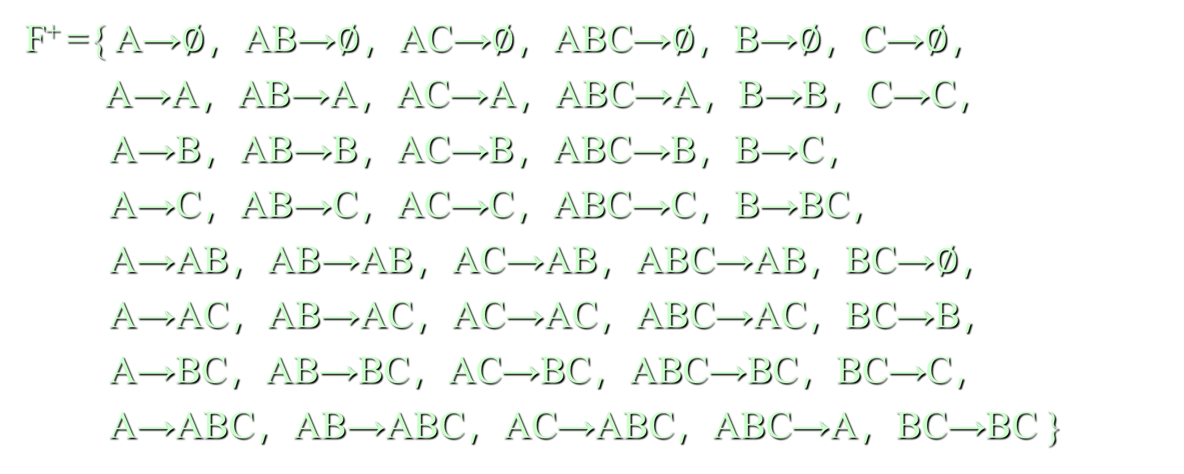
已知R(U={ABC},F={A→B, B→C}), 其F⁺如下：
函数依赖的推理规则
F⁺ ={ A→$∅$，AB→∅，AC→∅，ABC→∅，B→∅，C→∅，
A→A，AB→A，AC→A，ABC→A，B→B，C→C，
A→B，AB→B，AC→B，ABC→B，B→C，
A→C，AB→C，AC→C，ABC→C，B→BC，
A→AB，AB→AB，AC→AB，ABC→AB，BC→∅，
A→AC，AB→AC，AC→AC，ABC→AC，BC→B，
A→BC，AB→BC，AC→BC，ABC→BC，BC→C，
A→ABC，AB→ABC，AC→ABC，ABC→A，BC→BC }

Slide 20
Armstrong公理系统
设有关系模式R(U,F)，X、Y、Z、W均是U的子集：
自反律： 若Y⊆X，则有X→Y；
增广律: 若X→Y，则有XZ→YZ；
传递律: 若X→Y，Y→Z，则有X→Z；
有效的
完备的
4条推论：
合并律: 若X→Y，X→Z，则有X→YZ；
伪传递律： 若X→Y，YW→Z, 则有XW→Z；
分解律： 若X→Y，Z⊆Y，则有X→Z；
复合律： 若X→Y，W→Z，则有XW→YZ；

Slide 21
应用一例：证明逻辑蕴涵
Armstrong公理系统
设有关系模式R(U,F)，其中U={A，B，C，D, E, G}, F={AB→C, C→A, BC→D, ACD→B, D→EG, BE→C，CG→BD, CE→AG}, 证明F|=BD→AC。
由D→EG可得D→E(分解)，进一步得BD→BE(增广)；
由BE→C，C→A得出BE→A(传递)，BE→AC(合并);
由前面推导出的BD→BE和BE→AC得出BD→AC(传递)
所以BD→AC被F所蕴涵，即F|= BD→AC

Slide 22
属性集闭包
对于关系模式R(U,F)，X⊆U，A是U中的单个属性，称
={A|A∈U，X→A能由F根据Armstrong公理导出}为属性集X关于F的闭包，通常简记为X⁺。
+
X_{F}
已知R({ABC},{A→B, B→C})
根据F能得出A→A(自反)，A→B(已知)，A→C(传递)
所以 A⁺ = {A，B，C}
同理 B⁺ = {B，C}
C⁺ = {C}

Slide 23
属性集闭包
下面给出一种求属性集闭包的算法:
输入：属性集U、函数依赖集F和U的一个子集X。
输出：X关于F的闭包X⁺。
计算方法和计算步骤：
⑴ 设置初始值：令X₀＝∅，X₁＝X ；
⑵ 如果X₀≠X₁，令X₀＝X₁，否则转⑷ ；
⑶ 构造函数依赖集F′={Y→Z | (Y→Z)∈F且Y⊆X₁}，令 F=F-F′
对F′中的每一个函数依赖Y→Z,令X₁= X₁∪Z,转⑵
⑷ 输出X₁，它就是X⁺。

Slide 24
属性集闭包
例
设有关系模式R(U,F)，其中U={A,B,C,D,E,G}, F={AB→C, C→A, BC→D, ACD→B, D→EG, BE→C，CG→BD, CE→AG}, 求(BD)⁺。

Slide 25
属性集闭包
例
设有关系模式R(U,F)，其中U={A,B,C,D,E,G}, F={AB→C, C→A, BC→D, ACD→B, D→EG, BE→C，CG→BD, CE→AG}, 求(BD)⁺。
第一次：
令当前(BD)⁺ = {B,D}
找出F中所有决定因子包含在(BD)⁺中的函数依赖，将其右边部分并入(BD)⁺，并将其从F中删除。
得到新(BD)⁺ = {B,D,E,G}

Slide 26
属性集闭包
例
设有关系模式R(U,F)，其中U={A,B,C,D,E,G}, F={AB→C, C→A, BC→D, ACD→B, D→EG, BE→C，CG→BD, CE→AG}, 求(BD)⁺。
第二次：
当前(BD)⁺ = {B,D,E,G}
找出F中所有决定因子包含在(BD)⁺中的函数依赖，将其右边部分并入(BD)⁺，并将其从F中删除。
得到新(BD)⁺ = {B,D,E,G,C}

Slide 27
属性集闭包
例
设有关系模式R(U,F)，其中U={A,B,C,D,E,G}, F={AB→C, C→A, BC→D, ACD→B, D→EG, BE→C，CG→BD, CE→AG}, 求(BD)⁺。
第三次：
当前(BD)⁺ = {B,D,E,G,C}
找出F中所有决定因子包含在(BD)⁺中的函数依赖，将其右边部分并入(BD)⁺，并将其从F中删除。
得到新(BD)⁺ = {B,D,E,G,C,A}

Slide 28
属性集闭包
例
设有关系模式R(U,F)，其中U={A,B,C,D,E,G}, F={AB→C, C→A, BC→D, ACD→B, D→EG, BE→C，CG→BD, CE→AG}, 求(BD)⁺。
第四次：
当前(BD)⁺ = {B,D,E,G,C,A}
找出F中所有决定因子包含在(BD)⁺中的函数依赖，将其右边部分并入(BD)⁺，并将其从F中删除。
得到新(BD)⁺ = {B,D,E,G,C,A}
此时(BD)⁺与第三次相比已没有变化，或者F已经为空，这就是最终的(BD)⁺ ，结束。

Slide 29
属性集闭包
设有关系模式R(U,F)，其中U={A,B,C,D,E,G}, F={AB→C, C→A, BC→D, ACD→B, D→EG, BE→C，CG→BD, CE→AG}, 求(DE)⁺。
例
第一次：
令(DE)⁺ = {D,E}
找出F中所有决定因子包含在(DE)⁺中的函数依赖，将其右边部分并入(DE)⁺，并将其从F中删除。
得到新(DE)⁺ = {D,E,G}

Slide 30
属性集闭包
设有关系模式R(U,F)，其中U={A,B,C,D,E,G}, F={AB→C, C→A, BC→D, ACD→B, D→EG, BE→C，CG→BD, CE→AG}, 求(DE)⁺。
例
第二次：
当前(DE)⁺ = {D,E,G}
找出F中所有决定因子包含在(DE)⁺中的函数依赖，将其右边部分并入(DE)⁺，并将其从F中删除。
得到新(DE)⁺ = {D,E,G}
此时(DE)⁺与第上一次相比已没有变化，这就是最终的(DE)⁺ ，结束。

Slide 31
属性集闭包
属性集闭包应用的一个重要定理:
设F是属性集U上的函数依赖集，X与Y是U的子集，则X→Y能由F根据Armstrong公理导出的充分必要条件是Y⊆X⁺。
设有关系模式R(U,F)，其中U={A，B，C，D, E, G}, F={AB→C, C→A, BC→D, ACD→B, D→EG, BE→C，CG→BD, CE→AG}, 证明F|=BD→AC。
解: (BD)⁺ = {B,D,E,G,C,A}
(AC)⊆ (BD)⁺ , 所以F|=BD→AC

Slide 32
函数依赖的等价
关系模式R(U)上的两个函数依赖集F和G，如果满足F⁺=G⁺，则称F和G是等价的。
F⁺=G⁺的充要条件是F⊆G⁺, G⊆F⁺。
例如关系模式R(U)，U={A,B,C}，
F={A→BC,B→C}，G={A→B,B→C}中
由于从F中的A→BC分解即可得到A→B和B→C，即G⊆F⁺
同理从G中的A→B和B→C传递可得A→C，进而合并得A→BC，即F⊆G⁺
故有F与G等价。

Slide 33
最小函数依赖集
如果函数集F满足：
F中的任一函数依赖X→A的右部都是单属性；
对F中的任一函数依赖X→A，有F-{X→A}与F不等价，即F中没有冗余的函数依赖；
对F中的任一函数依赖X→A，若Z⊆X，则(F-{X→A}) ∪{Z→A}与F不等价，即每个函数依赖的左部（决定因子）没有冗余属性。
则称F为最小函数依赖集，记为F_{min}。
每个函数依赖集必有等价的最小函数依赖集。

Slide 34
最小函数依赖集
例
R(U,F)中U={A,B,C},F={A→BC,B→C}。
A→BC右端不是单属性，故F不是最小函数依赖集。
R(U,F)中U={A,B,C},F={A→B,B→C,A→C}。
A→C可由A→B和B→C推出，是冗余函数依赖，故F不是其最小函数依赖集。
R(U,F)中U={A,B,C},F={AB→C,B→A}。
AB→C中的A是冗余属性，故F不是最小函数依赖集。

Slide 35
最小函数依赖集
已知关系模式R中，U={A,B,C,D,E,G},F={AB→C,C→A, BC→D, ACD→B, D→EG, BE→C, CG→BD, CE→AG}, 求F的最小函数依赖集。
例
1) 将所有函数依赖右端分解成单属性。
F={AB→C, C→A, BC→D, ACD→B, D→E, D→G,BE→C,CG→B, CG→D, CE→A，CE→G}
2) 消去冗余函数依赖。
F={AB→C, C→A, BC→D, D→E, D→G, BE→C, CG→B, CE→G}
3) 消去冗余属性。
F={AB→C, C→A, BC→D, D→E, D→G, BE→C, CG→B, CE→G}

Slide 36
候选键的形式化定义
⊆
关系模式R(U)中，若K U且K U成立，则称K为R的一个超键；若K U成立，则称K为R的一个候选键。
若关系R有多个候选键，则可选定其中一个做为主键。
包含在R(U)的任何一个候选键中的属性称为R(U)的主属性，否则称为R(U)的非主属性。
f
学分
(学号,课名)是主键。
学号和课名都是主属性。
系名、系主任、姓名、学分和成绩是非主属性。
系名
学号
课名
系主任
姓名
成绩

Slide 37
候选键的求解理论
关系模式R(U,F)的属性可分为以下四类：
L类：仅出现在F中的函数依赖的决定因素的属性。
R类：仅出现在F的函数依赖的依赖因素的属性。
N类：在F的函数依赖左右两边均未出现的属性。
LR类：在F的函数依赖左右两边均出现的属性。
例如关系模式R(U,F)中，U=ABCD，F={D→B，B→D，AD→B，AC→D}，
则可知A、C是L类属性；B、D是LR类属性。

Slide 38
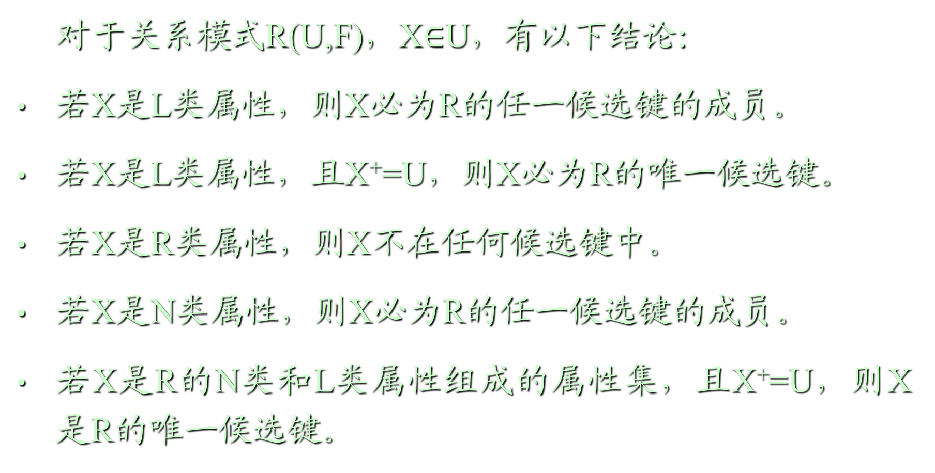
候选键的求解理论
对于关系模式R(U,F)，X$∈$U，有以下结论：
若X是L类属性，则X必为R的任一候选键的成员。
若X是L类属性，且X⁺=U，则X必为R的唯一候选键。
若X是R类属性，则X不在任何候选键中。
若X是N类属性，则X必为R的任一候选键的成员。
若X是R的N类和L类属性组成的属性集，且X⁺=U，则X是R的唯一候选键。

Slide 39
候选键的求解算法
设有关系模式R(U,F)，U是属性全集，F是R上的一个函数依赖集，求R的所有候选键。
根据函数依赖集F，将R的所有属性分为L类、R类、N类和LR类等四类，并令X代表L类和N类属性，Y代表LR类属性。令K=∅。
求X⁺，若X⁺=U，则X即为R的唯一候选键，转(6)；否则转(3)。
对Y中每一个属性A，求XA⁺。若某个XA⁺=U，将此XA并入K并将该属性A从Y中去除。全部完成后若Y=∅则转(6)；否则转(4)。
求出Y中的所有两个属性的组合，将每一种组合与X合并求属性集的闭包。如果某个组合与X合并的属性集闭包包含了所有的属性，则将此组合与X合并的属性集并入K，并将该组合的属性从Y中去除。全部完成后若Y=∅则转(6)；否则转(5)。
仿照第(4)步，求Y中3个属性组合、4个属性组合…，直到Y=∅转(6)。
停止，输出K。

Slide 40
候选键的求解算法
【例】设有关系模式R(U,F)，U=ABCD，F={D→B，B→D，AD→B，AC→D}，求R的所有候选键。
解：依据F可见A、C两属性是L类属性，故A、C两属性必为R的任一候选键的成员；可求得AC⁺=ABCD=U，因此解出AC是R的唯一候选键。
【例】设有关系模式R(U,F)，U=ABCDEG，F={A→D，E→D，D→B，BC→D，DC→A}，求R的所有候选键。
解：根据F可知C、E两属性是L类属性，故C、E两属性必为R的任一候选键的成员；又由于G是N类属性，故G也必为R的任一候选键的成员。计算CEG⁺= ABCDEG=U，CEG是R的唯一候选键。

Slide 41
候选键的求解算法
【例】设有关系模式R(A,B,C,D,E)与它的函数依赖集F={A→BC, B→D,CD→E,E→A}，求R的所有候选键。
解：由F可见所有属性均为LR类，无L类和N类属性，即X=∅，Y={A,B,C,D,E}。令K=∅。
求Y中各属性的闭包：A⁺=ABCDE，B⁺=BD，C⁺=C，D⁺=D，E⁺=ABCDE。可见A和E都是候选键。将其并入K，得K={A，E}。然后将A、E从Y中去掉得Y ={B,C,D}。
由于Y≠∅,取其中属性的两两组合的闭包：BC⁺=BDCEA，BD⁺=BD，CD⁺=CDEAB。可见BC和CD也是候选键，并入K，得K={A，E，BC，CD}。然后将B、C、D从Y中去掉得Y=∅。
由于Y为空，算法结束。所以R的候选键有A、E、BC和CD共4个。

Slide 42
_{关系模式的规范化}
_{第六章 关系数据库设计理论}
_{第三节}

Slide 43
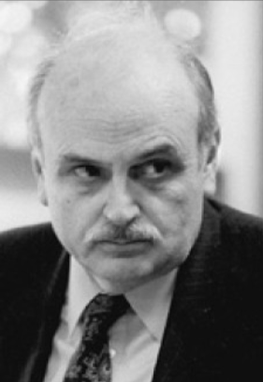
范式 (Normal Form)的定义
范式就是满足某种规范化标准的关系模式
非规范
低
1NF
2NF
（约束条件）
规范化要求
3NF
BCNF
4NF
5NF
关系数据库之父
E. F. Codd
高

Slide 44
第一范式(1NF)
如果关系模式R(U)的所有属性均是不可再分的基本数据项，则称R属于第一范式，记作R(U)∈1NF。任何一个关系模式都必须满足1NF。
属性不可再分依赖于语义。1NF的关系模式在形式上表现为一张规则二维表，即不允许出现表中表。
R1(学号,语文,数学)∈1NF
R2(学号,成绩)∈1NF
学号 | 语文 | 数学
9801 | 85 | 58
9802 | 82 | 76
9803 | 84 | 75
┆ | ┆ | ┆
学号 | 成绩
 | 语文 | 数学
9801 | 85 | 58
9802 | 82 | 76
9803 | 84 | 75
┆ | ┆ | ┆

Slide 45
第二范式(2NF)
若关系模式R(U)∈1NF，且R的每一个非主属性都完全函数依赖于R的任何一个候选键，则R(U)∈2NF。
SD(学号, 姓名, 系名, 系主任)， SC(学号, 课名, 成绩) ∈ 2NF
学号 | 姓名 | 系名 | 系主任
9801 | 张明 | IS | 刘成
9802 | 赵龙 | CS | 王浩
9803 | 陈然 | MA | 魏征
学号 | 课名 | 成绩
9801 | C语言 | 85
9801 | 数据库 | 80
9801 | 数据结构 | 76
9801 | 高数 | 82
9802 | 高数 | 72
9802 | C语言 | 68
9803 | C语言 | 84
系名
学号
系主任
姓名
学号
课名
成绩

Slide 46
第三范式(3NF)
若关系模式R(U)∈2NF，且R的每一个非主属性都不传递函数依赖于R的任何候选键，则R(U)∈3NF。
S(学号,姓名,系名)，D(系名,系主任）∈ 3NF
学号 | 姓名 | 系名
9801 | 张明 | IS
9802 | 赵龙 | CS
9803 | 陈然 | MA
9804 | 李科 | IS
9805 | 王军 | IS
9806 | 朱成 | IS
9807 | 黄沙 | CS
系名 | 系主任
IS | 刘成
CS | 王浩
MA | 魏征
系名
姓名
系主任
系名
学号

Slide 47
BC范式(BCNF)
若关系模式R(U)∈1NF，对于R的任意一个函数依赖X→Y (Y X)，X(即决定因子)必含有候选键，则R(U)∈BCNF。
BCNF又称修正的3NF，它具有如下性质：
⊆
所有非主属性都完全函数依赖于每一个候选键。
所有主属性都完全函数依赖于不包含它的候选键。
没有属性完全函数依赖于任何一组非候选键属性。
可见BCNF中不存在任何属性传递函数依赖或部分函数依赖于任何候选键！
若R(U)∈BCNF，则必有R∈3NF，反之未必!

Slide 48
规范化（Normalization）
通过模式分解将一个低级别范式的关系模式转换为若干个高级别范式的关系模式的过程，称作关系模式的规范化。
规范化的基本思想是使原先关系模式中属性之间的数据依赖达到某种程度的“分离”，逐步消除数据依赖中不合理的部分，实现概念的单一化。
规范化的目的是使关系模式结构合理，消除存储异常，使数据冗余尽量小，便于插入、删除和更新。

Slide 49
规范化的一般步骤
1NF
消除非主属性对候选键的部分函数依赖
消除决定因子不包含候选键的非平凡函数依赖
2NF
消除非主属性对候选键的传递函数依赖
3NF
规范化级别并非越高越好
消除主属性对候选键的部分和传递函数依赖
BCNF
全面衡量
综合考虑
结合实际
消除非平凡且非函数依赖的多值依赖
4NF
消除不是由候选键所蕴含的连接依赖
5NF

